Slide 1


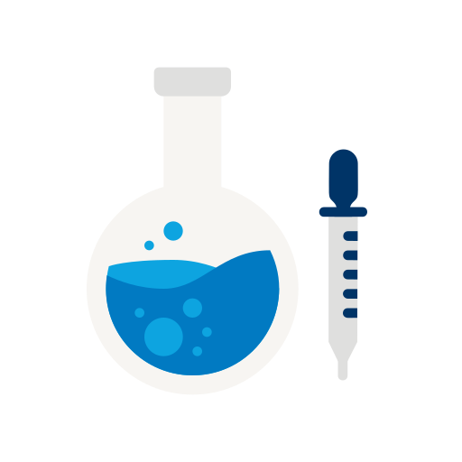

CHUYÊN ĐỀ 2:
HÓA HỌC TRONG VIỆC PHÒNG CHỐNG CHÁY, NỔ

Slide 2
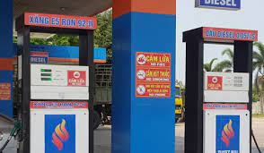
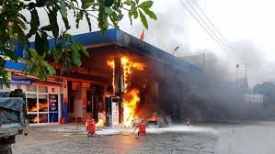
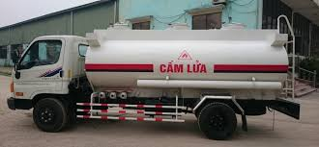
Mời các em xem các hình ảnh sau

Slide 3

BÀI 6. ĐIỂM CHỚP CHÁY. NHIỆT ĐỘ NGỌN LỬA. NHIỆT ĐỘ TỰ BỐC CHÁY.

Slide 4


Mục Tiêu
Nêu được khái niệm về điểm chớp cháy.
Trình bày được việc sử dụng điểm chớp cháy để phân biệt chất lỏng dễ cháy và có thể gây cháy.
Trình bày được khái niệm về nhiệt độ ngọn lửa và nhiệt độ tự bốc cháy.

Slide 5
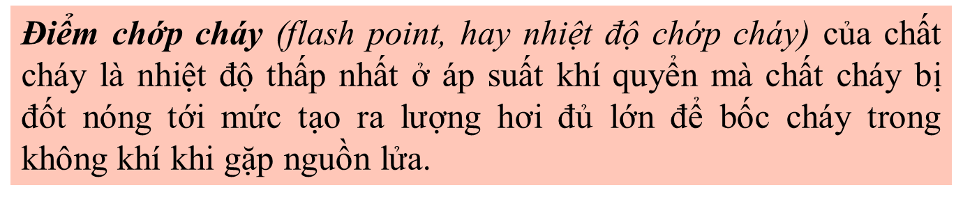
I. Điểm chớp cháy
Bảng 6.1. Điểm chớp cháy của một số nhiên liệu
Nhiên liệu | Điểm chớp cháy (^{ᵒ}C) | Nhiên liệu | Điểm chớp cháy (^{ᵒ}C)
Propane | -105 | Ethylene glycol | 111
Pentane | -49 | Diethyl ether | -45
Hexane | -22 | Acetaldehyde | -39
Benzene | -11 | Acetone | -20
Nitrobenzene | 88 | Formic acid | 50
Ethanol | 13 | Stearic acid | 196
Methanol | 11 | Triethylamine | -7
Xăng | -43 | Dầu hỏa | 38-72
Câu 1. Khái niệm về điểm chớp cháy?

Slide 6
I. Điểm chớp cháy
Bảng 6.1. Điểm chớp cháy của một số nhiên liệu
Nhiên liệu | Điểm chớp cháy (^{ᵒ}C) | Nhiên liệu | Điểm chớp cháy (^{ᵒ}C)
Propane | -105 | Ethylene glycol | 111
Pentane | -49 | Diethyl ether | -45
Hexane | -22 | Acetaldehyde | -39
Benzene | -11 | Acetone | -20
Nitrobenzene | 88 | Formic acid | 50
Ethanol | 13 | Stearic acid | 196
Methanol | 11 | Triethylamine | -7
Xăng | -43 | Dầu hỏa | 38-72
Câu 2. Quan sát Bảng 6.1, cho biết nhiên liệu nào là chất lỏng dễ cháy và chất lỏng có thể gây cháy ? Giải thích?
Câu 3. Tại sao không phải tất cả các chất lỏng đều có điểm chớp cháy?
+ Điểm chớp cháy < 37,8 → Chất lỏng dễ cháy
+ Điểm chớp cháy > 37,8 → Chất lỏng có thể gây cháy

Slide 7
I. Điểm chớp cháy
Tại các trạm bán xăng dầu luôn có hàm lượng hơi xăng bay ra nhất định trong quá trình bơm xăng. Điểm chớp cháy của octane là 14 °C , nhỏ hơn nhiệt độ thường (25 °C) chứng tỏ octane có thể bắt lửa và bốc cháy ngay ở nhiệt độ thường.
Do vậy, việc tạo nguồn lửa tại các trạm bán xăng dầu bị nghiêm cấm vì bất kì nguồn lửa nào xuất hiện ở trạm xăng dầu đều có nguy cơ gây hỏa hoạn.
Câu 4. Tại sao nghiêm cấm nguồn lửa tại các trạm xăng, biết điểm chớp cháy của octane, chất có nhiều trong xăng là 14 °C?

Slide 8

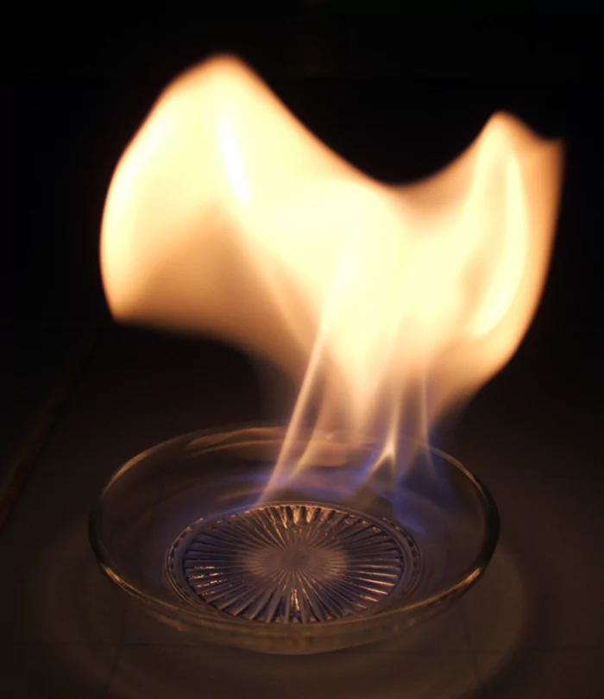
Ghi Nhớ
Điểm chớp cháy (flash point, hay nhiệt độ chớp cháy) của chất cháy là nhiệt độ thấp nhất ở áp suất khí quyển mà chất cháy bị đốt nóng tới mức tạo ra lượng hơi đủ lớn để bốc cháy trong không khí khi gặp nguồn lửa.
+ Điểm chớp cháy < 37,8
→ Chất lỏng dễ cháy
+ Điểm chớp cháy > 37,8
→ Chất lỏng có thể gây cháy

Slide 9


II. Nhiệt độ ngọn lửa
Bảng 6.2. Nhiệt độ ngọn lửa của một số nhiên liệu trong không khí ở áp suất 1atm
Nhiên liệu | Nhiệt độ ngọn lửa, K | Nhiên liệu | Nhiệt độ ngọn lửa, K
Cacbon monoxide | 2400 | Acetylene | 2600
Hydrogen | 2400 | Propane | 2260
Methane | 2220 | Benzene | 2370
Than đá | 2200 | Dầu đốt | 2300
Câu 5. Khái niệm về nhiệt độ ngọn lửa? Lấy ví dụ.
Nhiệt độ ngọn lửa là Nhiệt độ cao nhất có thể tạo ra bởi phản ứng cháy của chất cháy ở áp suất khí quyển
Ghi Nhớ

Slide 10
II. Nhiệt độ ngọn lửa
Câu 4.b. Tại sao nhiệt độ ngọn lửa khi đốt cháy một chất trong oxygen tinh khiết cao hơn khi đốt cháy trong không khí?
Câu 4.a. Tại sao phản ứng đốt cháy các nhiên liệu thường có nhiệt độ ngọn lửa cao? Điều này có ý nghĩa gì trong đời sống và sản xuất?
Khi đốt cháy trong oxygen tinh khiết, toàn bộ nhiệt lượng tỏa ra chỉ dùng đốt nóng sản phẩm cháy.
Khi đốt cháy trong không khí, nhiệt lượng tỏa ra vừa dùng đốt nóng sản phẩm cháy, vừa dùng đốt nóng nitrogen, lượng nitrogen này cao gần gấp 4 lần lượng oxygen ban đầu.
Nhiên liệu là các chất có năng suất tỏa nhiệt lớn, tạo ra được nhiều nhiệt ở vùng cháy, dẫn tới nhiệt độ ngọn lửa cao. Trong đời sống, sản xuất, nhiệt độ ngọn lửa cao sẽ làm tang tốc độ và hiệu suất các quá trình theo mục đích của con người.

Slide 11

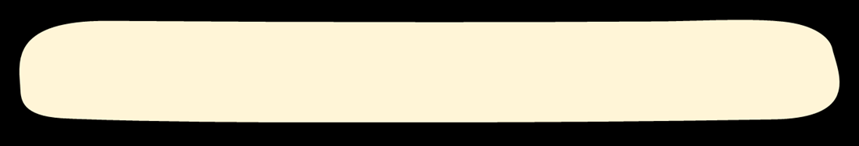
II. Nhiệt độ ngọn lửa
Báo cáo của các nhóm về các vụ cháy ( hậu quả, nguyên nhân, cách phòng tránh, cách khắc phục hậu quả)

Slide 12

III. Nhiệt độ tự bốc cháy
Bảng 6.3. Nhiệt độ tự bốc cháy của một số chất
Nhiên liệu | Nhiệt độ tự bốc cháy, ⁰C | Nhiên liệu | Nhiệt độ tự bốc cháy, ⁰C
Cacbon monoxide | 605 | Propane | 470
Hydrogen | 560 | Pentane | 285
Methane | 610 | Octane | 210
Ethane | 525 | Benzene | 555
Câu 8. Khái niệm về nhiệt độ tự bốc cháy? Lấy ví dụ.
Ghi Nhớ
Nhiệt độ tự bốc cháy là nhiệt độ thấp ở áp suất khí quyển, tại đó chất cháy tự cháy trong không khí mà không cần tiếp xúc với nguồn lửa.

Slide 13
Sau đây là 1 ví dụ về một vụ nổ hơi xăng dầu do một người thợ dùng máy cưa sắt cắt thùng hóa chất, chiếc thùng bén lửa, phát nổ, bay thẳng lên cao. Trong gang tấc, người thợ rụt tay, lùi lại nên không ảnh hưởng đến tính mạng.
Xem đoạn video

Slide 14

CỦNG CỐ
BÀI HỌC

Slide 15
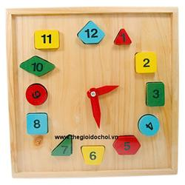
CÂU HỎI SỐ 1
20
19
18
17
16
15
14
13
12
11
10
9
8
7
6
5
4
3
2
1
Câu 1: Điểm chớp cháy là
A. Nhiệt độ thấp nhất ở áp suất của khí quyển mà một hợp chất hữu cơ hoặc vật liệt dễ bay hơi tạo thành lượng hơi đủ để bốc cháy trong không khí khi gặp nguồn lửa.
B. Nhiệt độ cao nhất ở áp suất của khí quyển mà một hợp chất hữu cơ hoặc vật liệu dễ bay hơi tạo thành lượng hơi đủ để bốc cháy trong không khí khi gặp ngọn lửa.
C. Nhiệt độ thấp nhất ở áp suất của khí quyển mà một hợp chất hữu cơ hoặc vật liệu dễ bay hơi tạo thành lượng hơi đủ để bốc cháy trong không khí.
D. Nhiệt độ cao nhất ở áp suất của khí quyển mà một hợp chất hữu cơ hoặc vật liệu dễ bay hơi tạo thành lượng hơi đủ để bốc cháy trong không khí.

Slide 16
20
19
18
17
16
15
14
13
12
11
10
9
8
7
6
5
4
3
2
CÂU HỎI SỐ 2
1
Câu 2: Nhiệt độ tự bốc cháy là
A. Nhiệt độ cao nhất mà tại đó, chất cháy tự cháy mà không cần tiếp xúc với nguồn nhiệt tại điều kiện áp suất khí quyển
B. Nhiệt độ thấp nhất mà tại đó, chất cháy tự cháy mà không cần tiếp xúc với nguồn nhiệt tại điều kiện áp suất khí quyển.
C. Nhiệt độ thấp nhất mà tại đó, chất cháy tự cháy khi tiếp xúc với nguồn nhiệt tại điều kiện áp suất khí quyển.
D. Nhiệt độ cao nhất mà tại dó, chất cháy tự cháy khi tiếp xúc với nguồn nhiệt tại điều kiện áp suất khí quyển.
.

Slide 17
20
19
18
17
16
15
14
13
12
11
10
9
8
7
6
5
4
3
2
CÂU HỎI SỐ 3
1
CÂU HỎI SỐ 2
Câu 3: Khi sử dụng cồn để đốt nếu không cẩn thận có thể bị bỏng cồn.Những tiềm ẩn nào sau đây có thể gây bỏng cồn.
.
A. cồn dễ bay hơi
B. cồn dễ bắt lửa
C. phản ứng tỏa nhiệt mạnh, nhiệt độ ngọn lửa cao
D. cồn dễ bay hơi, cồn dễ bắt lửa, phản ứng tỏa nhiệt mạnh, nhiệt độ ngọn lửa cao.

Slide 18
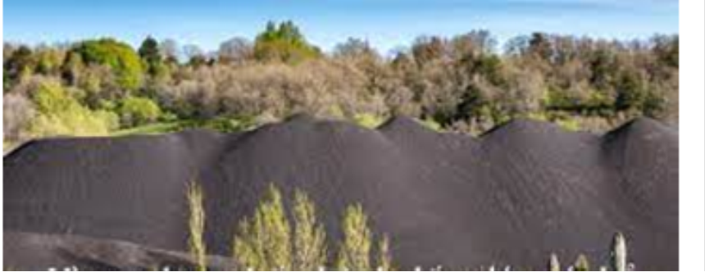
VẬN DỤNG
Câu 1: Giải thích vì sao than chất thành đống lớn có thể tự bốc cháy?
Do than tác dụng chậm với O₂ trong không khí tạo CO₂ phản ứng này tỏa nhiệt. Khi than chất thành đống lớn phản ứng này diễn ra nhiều và liên tục, nhiệt tỏa ra được tích góp dần tới khi đạt đến nhiệt độ tự bốc cháy của than thì than sẽ tự bốc cháy.

Slide 19
VẬN DỤNG
Câu 2: Hãy mô tả cấu tạo của một loại bình chữa cháy thông dụng và cho biết cách sử dụng loại bình này?

Slide 20
VẬN DỤNG
Thân bình cứu hoả làm bằng thép đú, hình trụ đứng và thường được sơn màu đỏ. Cụm van làm bằng hợp kim đồng theo kiểu van lò xo nén một chiều, có cò bóp phía trên đồng thời là tay xách. Tại đây có khoá an toàn.
Trong bình và dưới van là ống nhựa cứng dẫn khí CO₂ được nén lỏng từ bên trong bình ra ngoài. Ở trên cụm van có một van an toàn sẽ xả khí ra ngoài khi áp suất trong bình tăng quá mức quy định để đảm bảo an toàn. Loa phun làm bằng kim loại hay cao su, nhựa cứng và được gắn với khớp nối bộ van qua một ống thép cứng hoặc ống mềm.
Khi chữa cháy, chỉ cần vặn van hay rút khoá an toàn rồi bóp cò là khí CO₂ được nén chặt trong bình với áp suất cao sẽ chuyển sang thể lỏng, phun ra dập tắt đám cháy.

Slide 21
VẬN DỤNG
Cấu tạo bình bột chữa cháy
Thân bình được làm từ thép chịu được áp lực cao, bình hình trụ đứng, thường được sơn màu đỏ lên vỏ bình. Trên thân bình có in nhãn, trên đó ghi thông tin đặc điểm, hình ảnh sử dụng, cách bảo quản… của bình. Trên miệng bình có cụm van, van khoá, đồng hồ đo áp lực khí đẩy, vòi phun, ống dẫn, cò bóp.
Cụm van được gắn liền với nắp đậy ở miệng bình, có thể tháo cụm van và nạp lại bình chữa cháy.
Đồng hồ đo áp lực khí đẩy bên trong bình, hiển thị trạng thái mức khí đẩy còn lại trong bình. Nếu kim chỉ ở vạch xanh thì bình còn sử dụng bình thường, kim chỉ ở vạch đỏ thì cần phải nạp lại bình, kim chỉ ở vạch vàng thì cần phải xả bớt khí bên trong bình ra ngoài vì lúc này áp suất bên trong hiện đang cao hơn áp suất định mức của bình.

Slide 22
VẬN DỤNG
Van khoá là dạng van bóp, được chốt an toàn; cò bóp cũng đồng thời là tay xách.
Vòi phun được làm từ nhựa, ống dẫn mềm.
Trong bình chữa cháy có bột chữa cháy, khí đẩy, ống dẫn nối thẳng tới cụm van trên miệng bình. Khí đẩy được nạp chung với bột chữa cháy bên trong bình, hỗn hợp này được đưa ra ngoài nhờ một ống dẫn được nối thẳng với cụm van trên miệng bình. Khí đẩy trong bình là loại khí trơ, không cháy, không dẫn điện ở điện áp dưới 50 kV, thường sử dụng N₂, CO₂.
Khi chữa cháy, chỉ cần vặn van hay nút khoá an toàn rồi bóp cò là khí đẩy cùng với bột chữa cháy sẽ phun ra dập tắt đám cháy.

Slide 23

Cám ơn quý Thầy/Cô đã tham dự buổi chuyên đề Hóa học.

